Slide 1
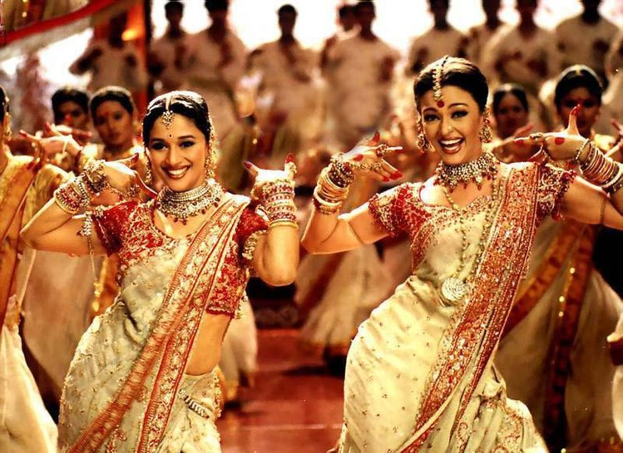
Древняя Индия
Составила учитель
ГБОУ СОШ № 1138
Халилова О.В.

Slide 2
Индуизм – сложный сплав верований, традиций, норм поведения дравидских народов, населявших полуостров Индостан

Slide 3
Основой мировосприятия индусов – людей, исповедующих индуизм – служит вера
в НЕКИЙ АБСОЛЮТ

Slide 4
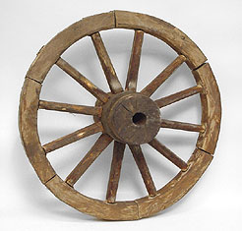
Процесс развития- уподоблен вечно катящемуся колесу

Slide 5
Бесконечное перерождение и переход от одной жизни к другой в соответствии с законом КАРМЫ ( «деяния»)

Slide 6
Любое деяние предписано Драхмой - морально- этическими нормами кастового поведения и образа жизни вне зависимости от личных интересов и чувств.

Slide 7
БРАХМА – БОГ АРИЕВ
Отвечающий за вечный калейдоскоп природных форм

Slide 8
Брахма - Бог ариев

Slide 9
Шива – главное божество дравидских народов

Slide 10
Храм БОГА Шивы

Slide 11
Храм БОГА Шивы

Slide 12
Слоны - наиболее востребованный образ

Slide 13
Портик

Slide 14
Портик
- галерея на колоннах или столбах, обычно перед входом в здание

Slide 15
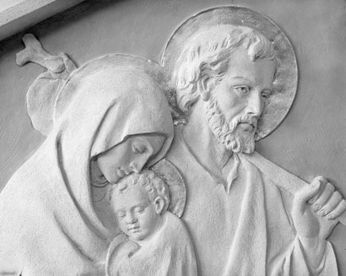
Рельеф -
Вид скульптуры, в котором изображение является выпуклым или углубленным по отношению к плоскости фона

Slide 16
Барельеф – Изображает Шиву и Вишну

Slide 17
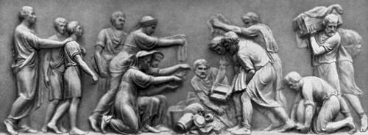
Барельеф –
Низкий рельеф, в котором выпуклое изображение над плоскостью фона мене чем на половину своего объема

Slide 18
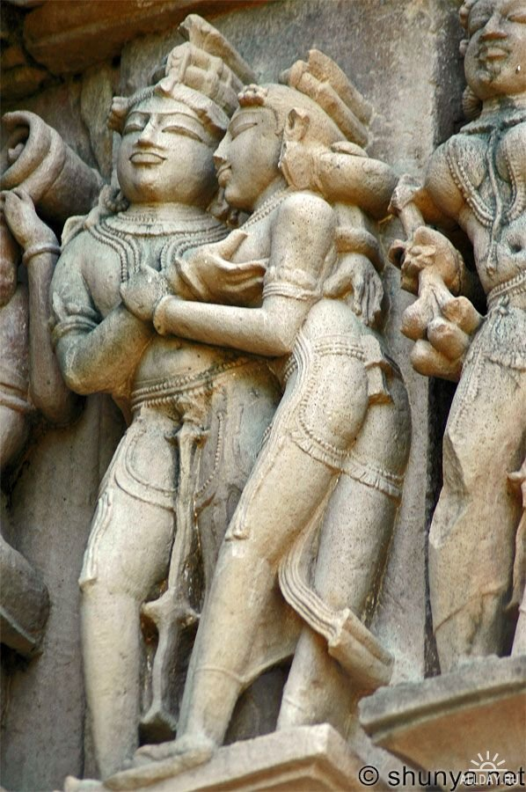
Горельеф

Slide 19
Горельеф

Slide 20
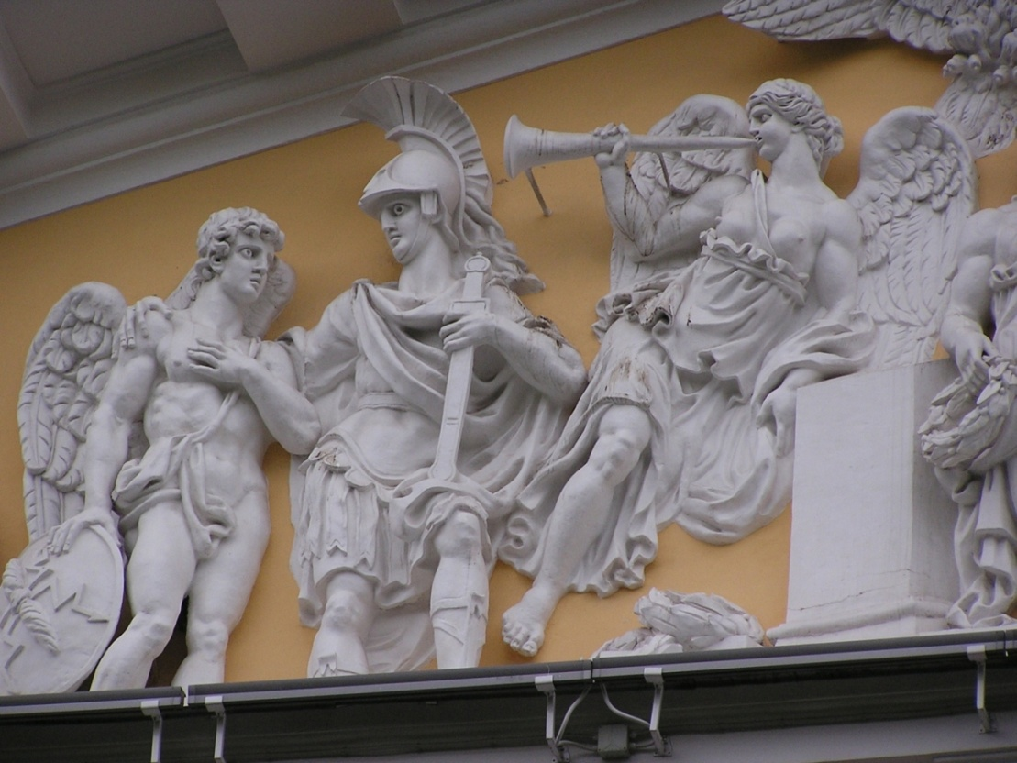
Горельеф -
Высокий рельеф, в котором выпуклое изображение выступает над плоскостью фона более чем на половину своего объема

Slide 21
Сакральный план индуистского храма

Slide 22
Домашнее задание:
Творческое задание: письменно на листах.
Сравните зиккурат в Месопотамии, пирамиду в Египте и индуистский храм в Индии. Как архитектура отражает первообраз мировой горы? Чем отличается мифотворчество в этих регионах?

